Slide 1
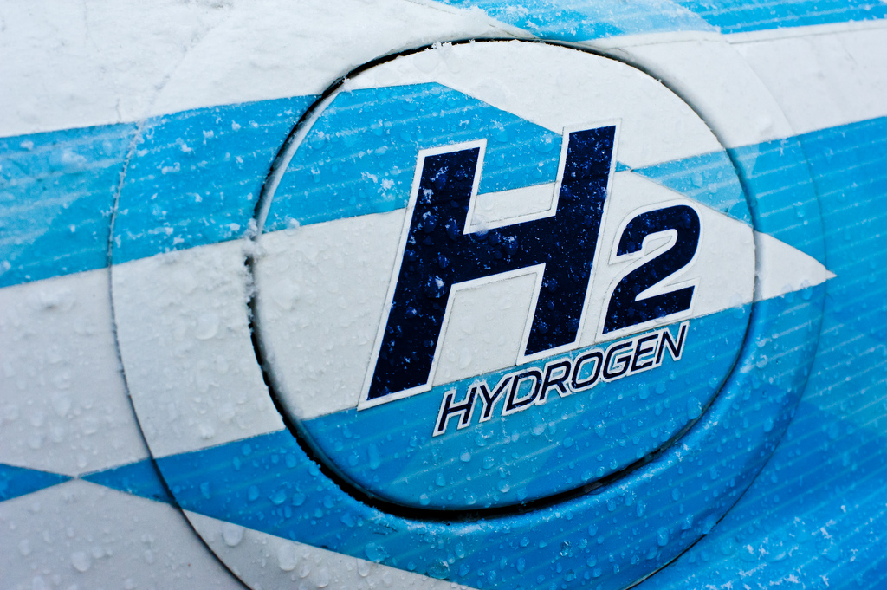
Интересные факты о водороде
Работа по химии
По теме «Водород»
Ученика 8 класса «А»
ГБОУ «Школа №1352»
Чекалина Сергея

Slide 2
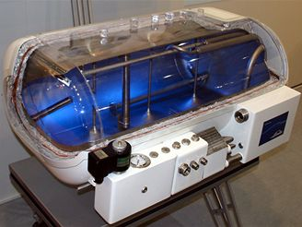
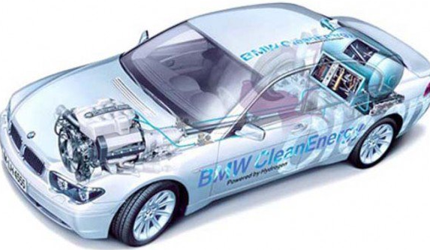
Факты о самом легком химическом элементе
1) Если соединить 100 миллионов атомов "порождающего воду" в одну цепочку, то длина её составит всего 1 см!
2) Два состояния водорода противоположны по своей плотности. Так, элемент в виде газа - самый неплотный из всех, а вот жидкий водород, наоборот, самый плотный.
3) Оказывается, автомобили, функционирующие на водородном топливе, не выделяют вредные выхлопные газы, продуктами их деятельности являются лишь водяной пар и горячий воздух.
Жидкий водород

Slide 3
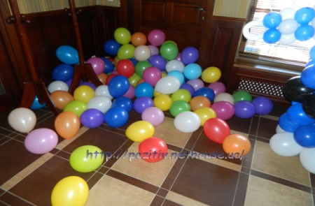
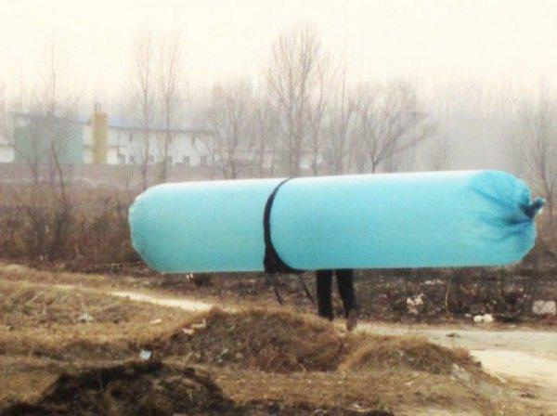
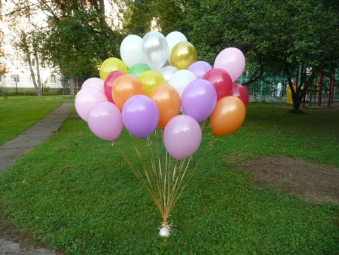
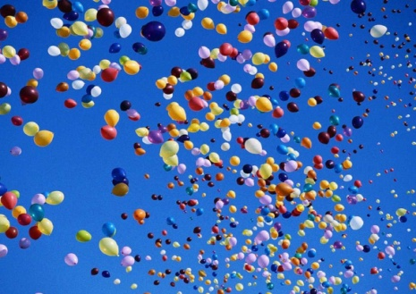
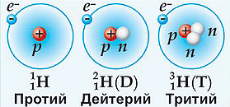
Факты о самом распространенном химическом элементе во Вселенной
4) Так как водород в 14 раз легче воздуха, при наполнении им воздушные шары, они будут отдаляться от Земли со скоростью 85 км/час, что в два раза превышает скорость шаров, наполненных гелием, и в шесть раз - скорость шаров, наполненных природным газом.
5) Некоторые изотопы водорода имеют собственные названия: ¹H — протий (Н) , ²H — дейтерий (D) и ³H — тритий (T). 6) Сегодня многие производители работают над тем, чтобы при помощи водородного топлива питать наши дома электричеством во время электросетевого отключения или других чрезвычайных ситуаций. В скором времени мы, возможно, полностью перейдем на безотходный водород.
Сравните шары, наполненные слева направо и сверху вниз: воздухом, природным газом, гелием и водородом.

Slide 4
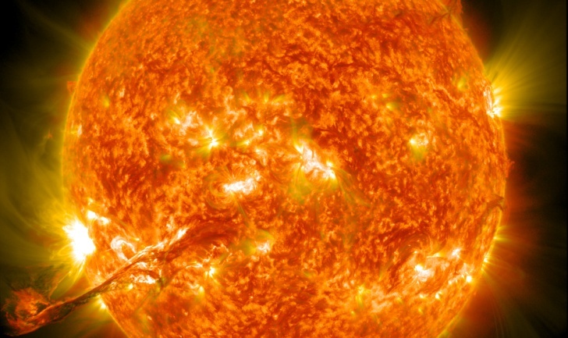
Факты о самом простом химическом элементе во Вселенной
7) Гигантские газовые планеты и звезды преимущественно состоят из водорода. Солнце по объему включает в себе 92% водорода. Жизнью на Земле мы обязаны в том числе и ему: солнечная энергия вырабатывается в ходе термоядерного синтеза гелия из водорода
8)В живых клетках водорода также много: 63% по числу атомов.
9) Водород может стать металлическим при сверхвысоком давлении. Такой водород является уникальным сверхпроводником. Такое состояние однако еще не было получено в лаборатории, а только предсказанно.
10) Если не брать дословный перевод, а только транскрипцию на некоторых языках мира слово «водород» звучит несколько смешно русскому человеку. Так, в Чехии [водик] – как будто уменьшительно-ласкательное русского водорода, а эстонское название объяснению не поддается: [весенник]

Slide 5
Спасибо за внимание!

